Slide 1


ВНЕДРЕНИЕ СТАНДАРТОВ ВТОРОГО ПОКОЛЕНИЯ
Презентация к докладу.
Подготовила :
Бодрова Татьяна Вячеславовна,
учитель МОУ Страшевичская СОШ

Slide 2


Ребенок не хочет брать готовые знания, и будет избегать того, кто силой вдалбливает их ему в голову. Но зато он охотно пойдет за своим наставником искать эти самые знания и овладевать ими.
Шалва Амонашвили

Slide 3
Утвержден новый образовательный стандарт (ФГОС) для старших клаccов. 09.06.2012 г.
Новый ФГОС кардинально меняет подход к обучению в школе
Принципиальным отличием является ориентация стандартов на результаты образования. Под результатами понимается не только предметные знания, но и умение применять эти знания в практической деятельности (знать, уметь, применять).
Достижение данной цели становится возможным благодаря формированию системы универсальных учебных действий (УУД), овладение которыми дает учащимся возможность самостоятельного успешного усвоения новых знаний, умений и компетентностей на основе формирования умения учиться.
Формировать у детей мотивацию к обучению.

Slide 4
Стандарты первого поколения | Линии сравнения | Стандарты второго поколения
Усвоение знаний, умений, навыков | Цели обучения | Формирование универсальных учебных действий
Ориентация на учебно-предметное содержание | Содержание образования | Включение в контекст обучения решение значимых жизненных задач
Учебная деятельность определялась учителем стихийно | Организация учебного процесса | Создание индивидуальных образовательных программ
Основная - фронтальная | Формы обучения | Признание решающей роли учебного сотрудничества

Slide 5
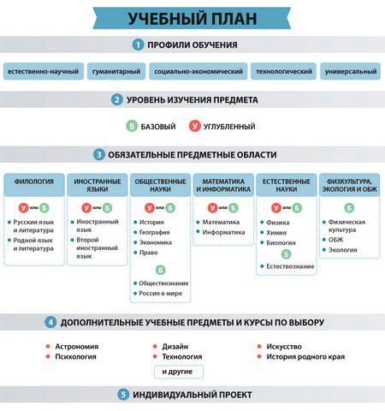

Slide 6
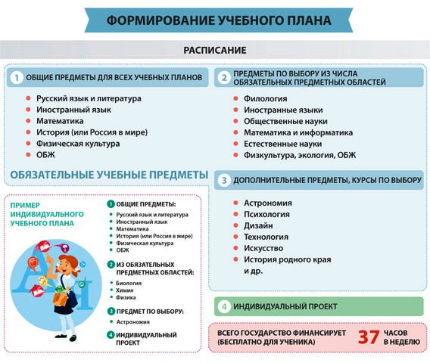

Slide 7
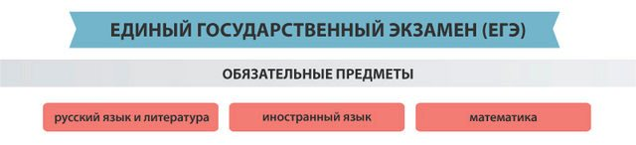
Новые стандарты вводят и перечень обязательных предметов Единого государственного экзамена. Их станет три: к привычным уже математике, русскому языку и литературе, добавляется экзамен по иностранному языку.

Slide 12

Познавательные УУД
ОБЩЕУЧЕБНЫЕ
ЛОГИЧЕСКИЕ
ПОСТАНОВКА И РЕШЕНИЕ ПРОБЛЕМЫ

Slide 16

в начальной школе формируются первичные навыки самостоятельного поиска знаний;
в основной школе осуществляется самостоятельная навигация по освоенным предметным знаниям при решении конкретных задач
в старшей школе полученные знания применяются в учебной, проектной и учебно-исследовательской деятельности на предпрофессиональном уровне подготовки.

Slide 17
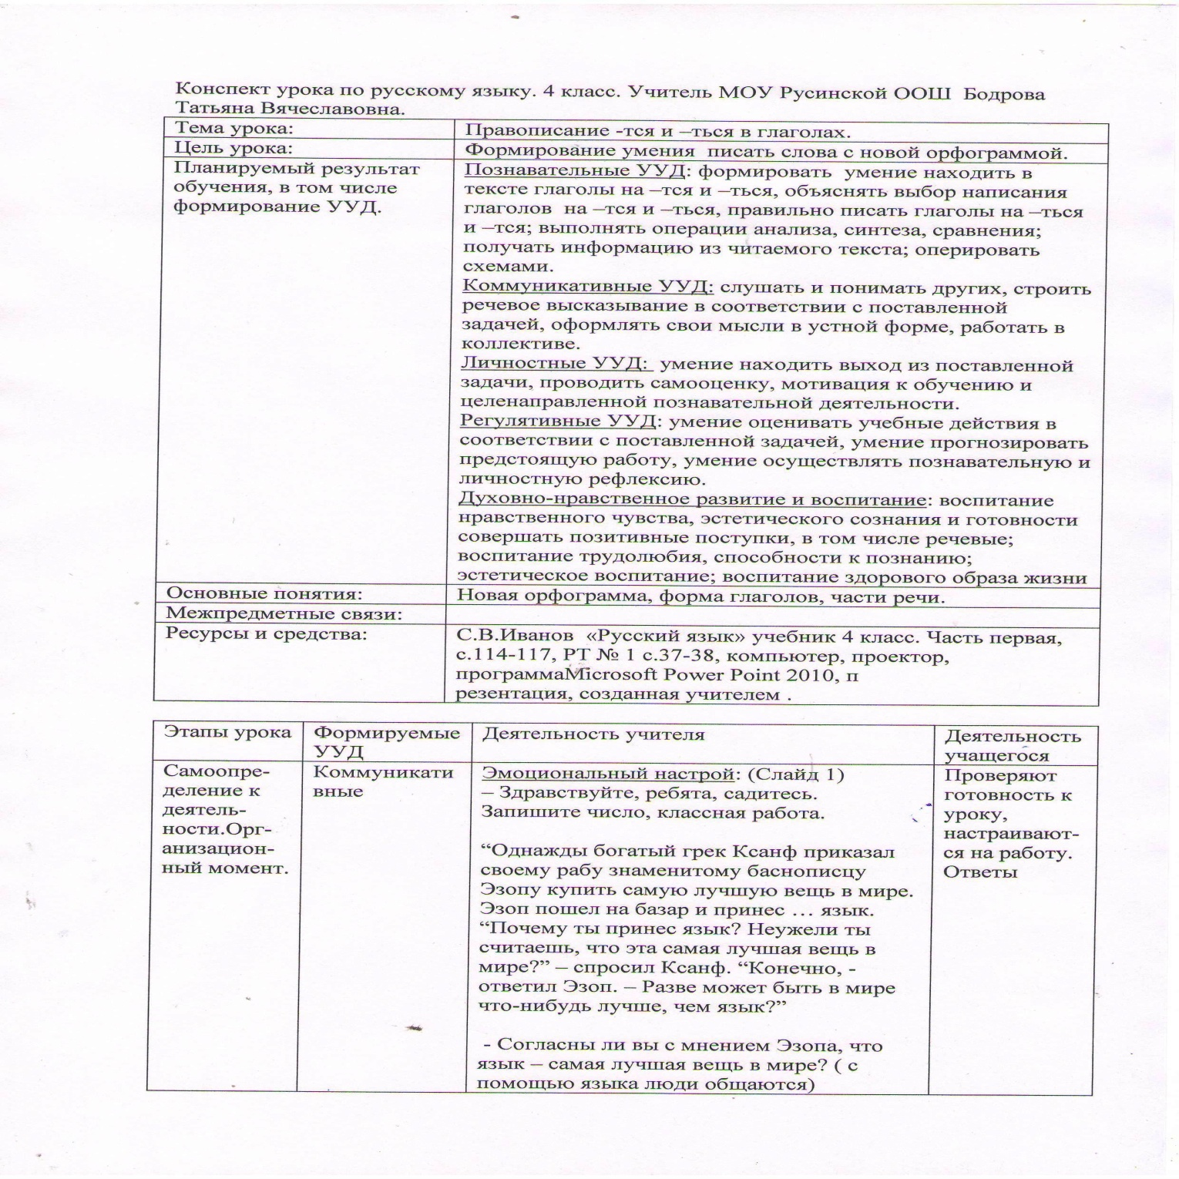

Slide 18
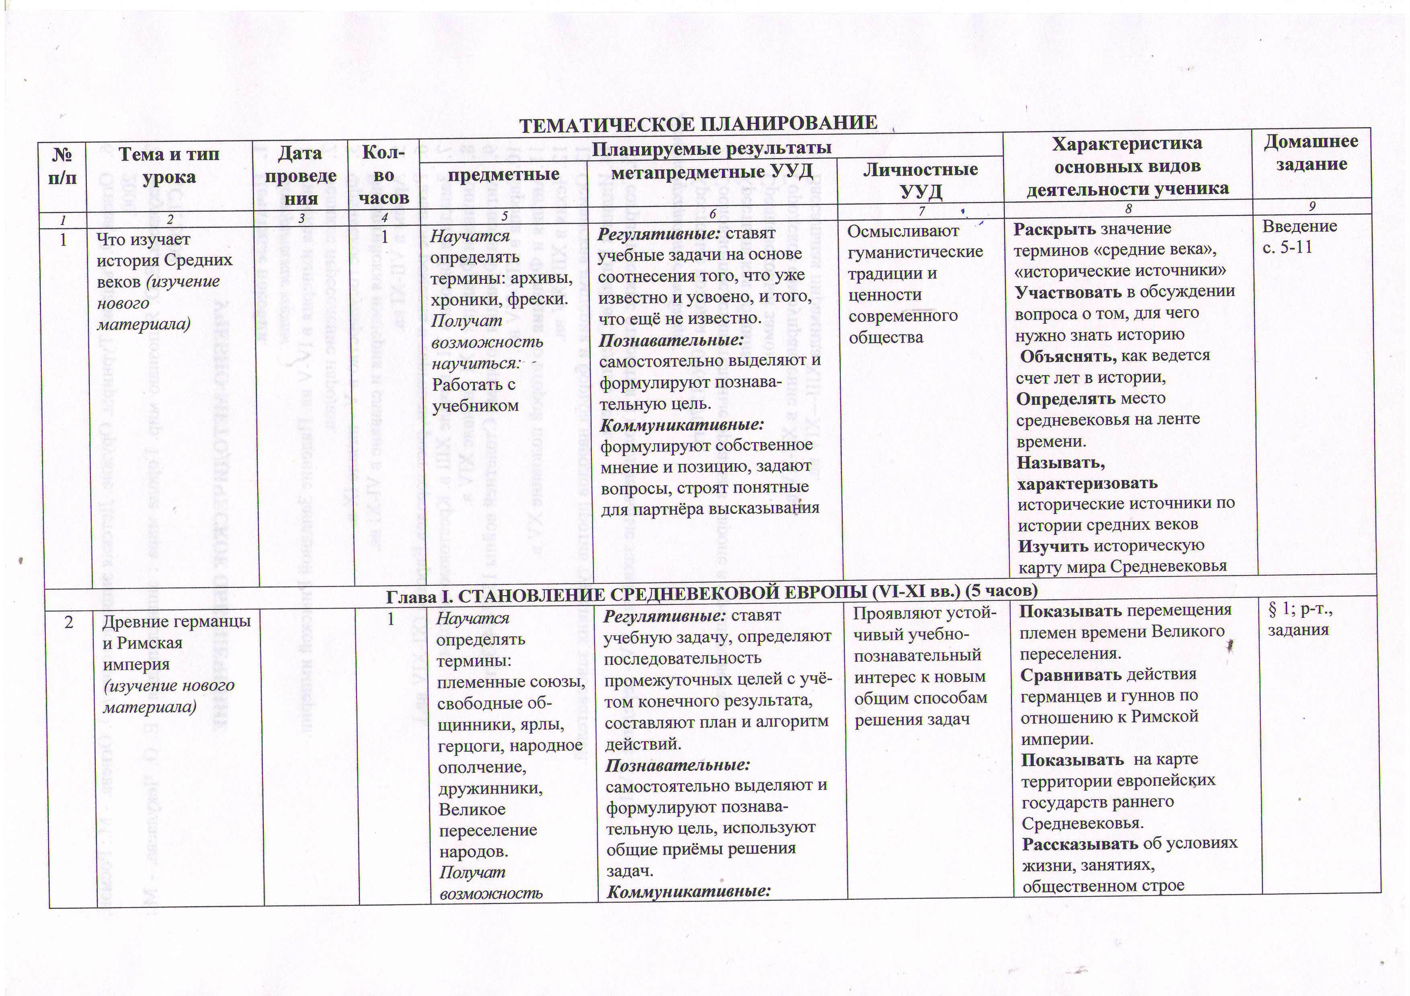

Slide 19

Памятка для учителя
по формированию и развитию
универсальных учебных действий.
Любые действия должны быть осмысленными. Это относится прежде всего к тому, кто требует действия от других.
Развитие внутренней мотивации – это движение вверх.
Задачи, которые мы ставим перед ребёнком, должны быть не только понятны, но и внутренне приятны ему, т.е они должны быть значимы для него.
Стань творцом и тогда каждый новый шаг в твоей профессиональной деятельности станет открытием мира души ребёнка.

